Slide 1
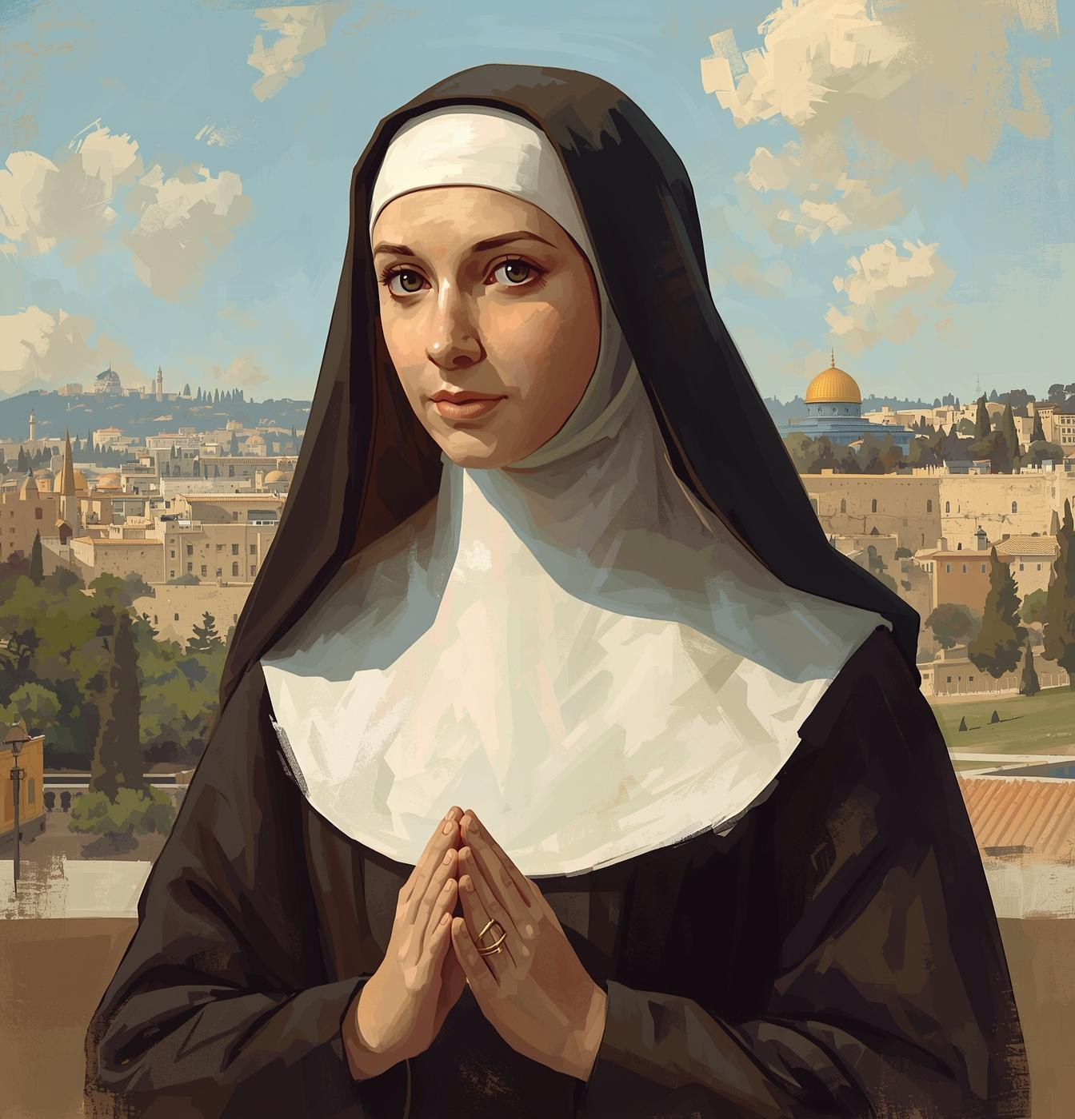

القديسة ماري ألفونسين
-19271843

Slide 2
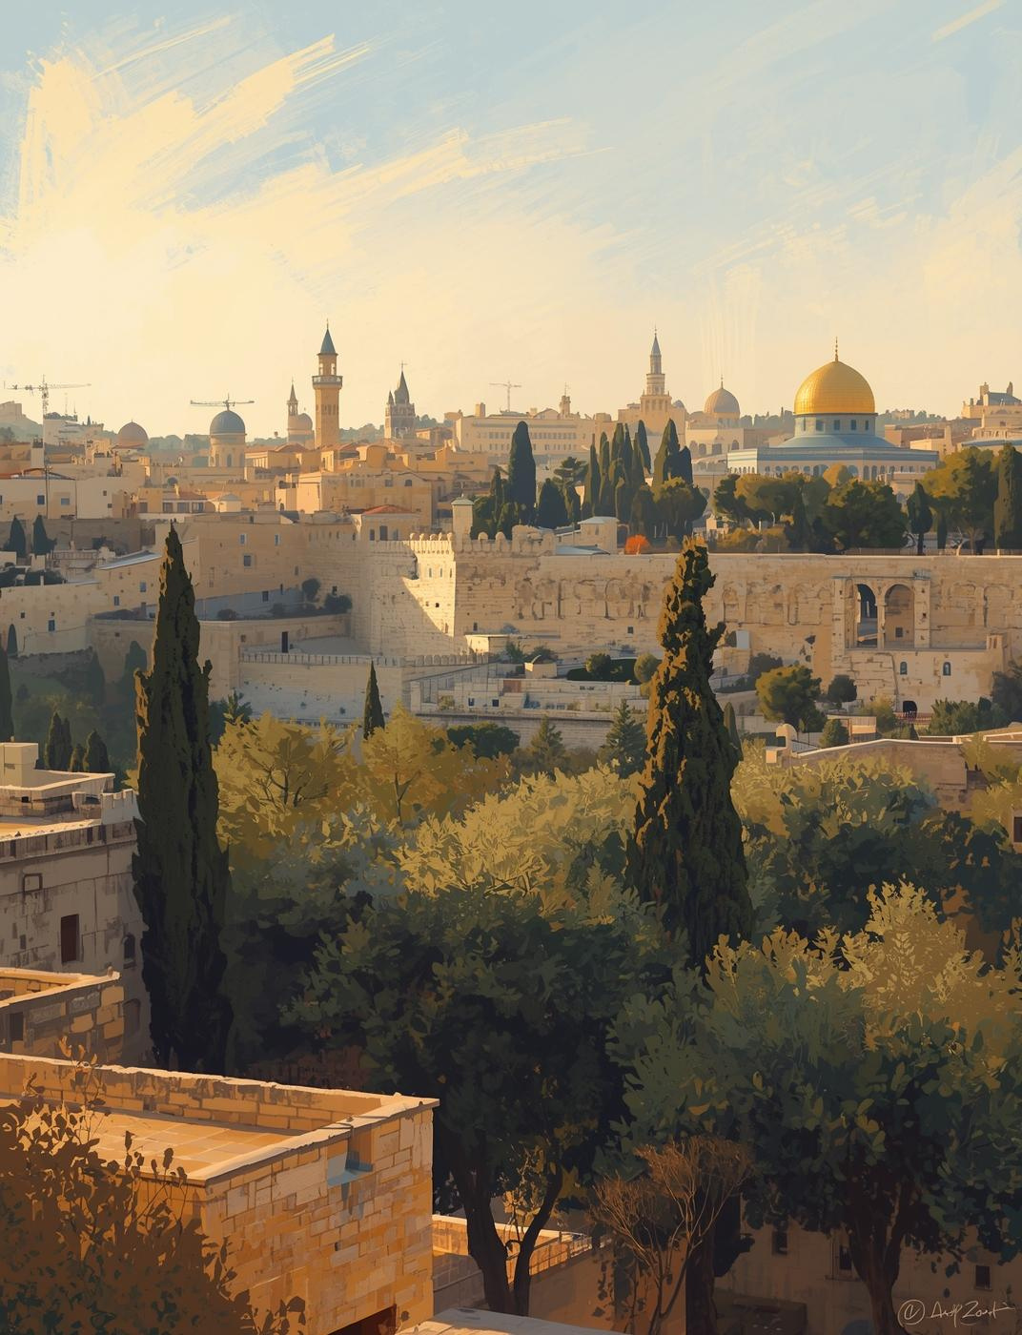
الحياة المبكرة
ولدت القديسة ماري ألفونسين، المعروفة باسم سلطانة مريم غطاس، في عائلة مسيحية بسيطة و ملتزمة في القدس عام 1843.
عرفت منذ طفولتها بتقواها ومحبتها للصلاة،
وتميّزت بتواضعها العميق، وروح المحبة،
والخدمة الهادئة التي لا تبحث عن الظهور، بل عن مساعدة الآخرين ونشر الإيمان. انضمّت إلى رهبنة القديس يوسف للظهور، حيث بدأت رسالتها في التعليم وخدمة الفتيات والمرضى.

Slide 3
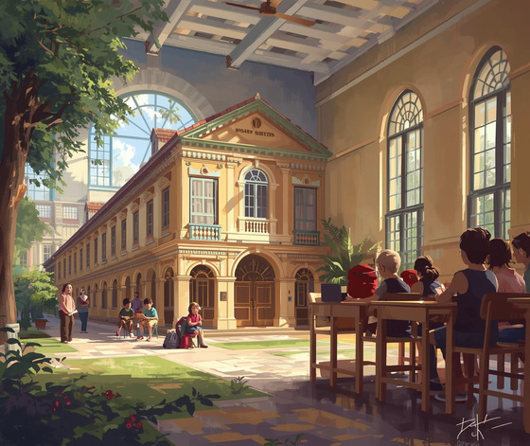
إنجازات القديسة ماري ألفونسين
.
التأسيس
انتقلت القديسة ماري الفونسين بعد القدس إلى بيت لحم، وخلال تواجدها هناك، ظهرت لها السيدة العذراء طالبة منها إنشاء رهبانية جديدة باسم "راهبات الوردية المقدسة"، ووافق بطريرك القدس اللاتيني آنذاك على طلبها، فتأسست على يدها "راهبات الوردية المقدسة" عام 1883.
التقدير
تم تقديسها في 2015 من قبل البابا فرنسيس.
.

Slide 4
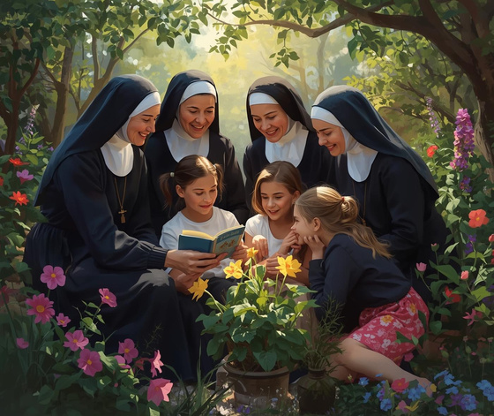
التعليم
جالت الأم ماري ألفونسين في مناطق عدة ضمن مهمة التدريس والإرشاد في كل من مدينة الناصرة ومدينة السلط في الأردن وغيرها من الأماكن، وأخيراً في بلدة عين كارم حيث توفيت بعد أن أسست داراً للأيتام

Slide 5
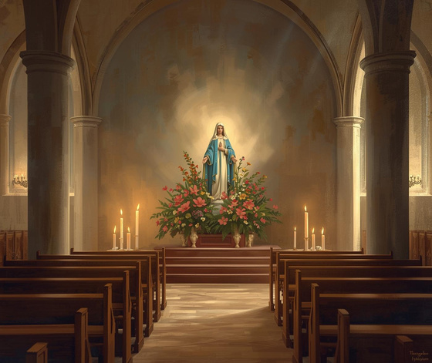
التقدير
تم إعلانها طوباوية للكنيسة الكاثوليكية في 22 تشرين
الثاني 2009، بعد موافقة البابا بندكتس السادس عشر
على أنها عاشت "الفضائل المسيحية" وهي المحبة
والإيمان والرجاء خلال حياتها الأرضية.
وأعلنت قديسة في 17 أيار 2015 في الفاتيكان.
صلاتها معنا.

Slide 6
من أقوال القديسة ماري الفونسين
- "يا يسوع، دعني أهيم في حبّك".
- في محبة يسوع ومريم توجد السعادة والسلام والفرح الحقيقي ولا سيّما الصبر والشجاعة والثبات.
- يجب أن نملك فضيلة عظيمة لكي نعطي منها للآخرين.
- الحمد لله على هذه النعم التي لا نستحقّها والتي لم
تعطَ لنا لمنفعة شخصيّة بل لإشراك الآخرين فيها.

Slide 7
نتعلم من حياة القديسة ماري الفونسين
التواضع و قوة الايمان و محبة الرب و الخدمة بلا مقابل.
لو كنت مكانها سأساعد الاخرين بتواضع دون ان أنتظر منهم أي مقابل.
أحببت في شخصيتها حبها العميق ليسوع و مريم العذراء و الذي كان واضحا في أقوالها.

